Slide 1
시스템 관련 명령어

Slide 2
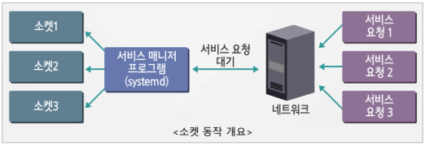
서비스와 소켓
◆ 서비스 (= 데몬 = 서버 프로세스)
- 백그라운드로 실행되는 프로세스로써 서비스 매니저 프로그램인 system 프로그램이 운영함
- 각각 독자적인 하나의 동작을 제공함
- 서비스 실행 스크립트 파일 : /usr/lib/systemd/system *.service
◆ 소켓
- 네트워크에서 서비스 요청이 있을 경우에만 실행되는 서비스
- 서비스 매니저 프로그램인 systemd가 소켓 시작과 종료를 실행
- 서비스 건수가 적은 서비스에 적용함 => 소켓을 통해 서버의 자원을 절약할 수 있음.
- 소켓 실행 스크립트 파일 : /usr/lib/systemd/system *.socket

Slide 3
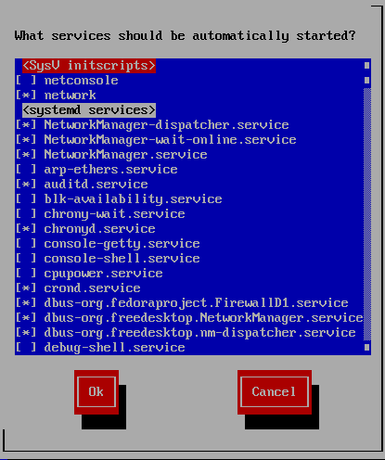
부팅 시 데몬 활성화
◆ ntsysv
- 그래픽 처럼 생김
- 패키지를 설치해야함 : yum install –y ntsysv
◆ systemctl : 서비스 관련 명령어
- 서비스 상태 확인 : systemctl status [서비스]
- 서비스 시작 : systemctl start [서비스]
- 서비스 중지 : systemctl stop [서비스]
- 서비스 재시작 : systemctl restart [서비스]
- 부팅 시 자동 실행 : systemctl enable [서비스]
- 부팅 시 자동실행 중지 : systemctl disable [서비스]
- 실행 중인 서비스 보기
systemctl list-units --type=service
systemctl list-units --type=service | grep [서비스]
systemctl list-unit-files | grep [서비스]

Slide 4
방화벽 관리
◆ 방화벽 관련 명령어
- 방화벽 실행/중지 : systemctl start/stop firewalld
- 방화벽 실행 여부 확인 : firewall-cmd --state
- 방화벽 재시작 : firewall-cmd --reload
: 포트/서비스 추가 및 제거 설정 후 적용할 때 사용
- 방화벽 상태 확인
firewall-cmd --list-all
- 서비스 추가/제거
firewall-cmd --permanent --zone=public --add-service=[service]
firewall-cmd --permanent --zone=public --remove-service=[service]
- 포트 추가/제거
firewall-cmd --permanent --zone=public --add-port=[number] firewall-cmd --permanent --zone=public --remove-port=[number]
※ permanent 옵션 : 시스템 재부팅 또는 방화벽 재시작 후에도 적용

Slide 5
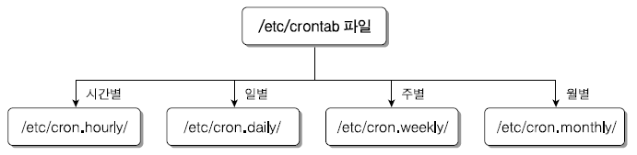
CRON 서비스 (1)
◆ CRON 서비스란 주기적으로 반복되는 일을 자동으로 실행할 수 있도록 설정
◆ crond 데몬 프로그램이 서비스를 제공함
◆ 시스템 수준의 cron
- 1분 간격으로 /etc/crontab 파일을 검사하여 수행함
- crontab 파일에는 cron 작업의 수행 방법이 기록
- 주기적으로 실행할 내용(셸)을 디렉터리에 넣어 놓고 동작
- 일반적으로 crontab 파일에는 다음과 같은 내용을 입력함
매시간 01 * * * * root run-parts /etc/cron.hourly
매일 02 4 * * * root run-parts /etc/cron.daily
매주 03 4 * * 0 root run-parts /etc/cron.weekly
매달 42 4 1 * * root run-parts /etc/cron.monthly
- 명령의 뜻은 실행간격 root사용자가 자동으로 실행 폴더내용

Slide 6
CRON 서비스 (2)
◆ 사용자별 cron
- 일반 사용자가 자신의 cron 작업을, 자신의 crontab 파일에 등록할 때 사용
: ls –l /etc/crontab을 해보면 root만 권한을 가지고 있음
- /var/spool/cron/[user] 파일로 만들어지나 권한이 없음
- crontab [옵션]
-e : crontab 파일을 vi로 편집할 수 있음
-l : crontab 파일의 내용을 출력함
-r : crontab 파일을 삭제

Slide 7
CRON 서비스 (실습)
1. crontab을 사용하여 매달 15일 새벽2시에 홈디렉터리 백업 예약을 해보자.
2. user1으로 접속하여 개인 crontab으로 홈디렉터리 백업을 해보자.

Slide 8
AT
◆ at이란?
- 주기적인 작업을 예약하는 cron과는 달리 at은 일회성 작업을 예약(at 패키지 설치)
- 예약 : at <시간>
ex) at 03:00am tomorrow
at 11:00pm January 30
at now + 1 hours
at> 예약 명령입력 후 [Enter]
- 완료는 [Ctrl]+[d]
- 확인 : atq 또는 at –l
- 취소 : atrm <번호> 또는 at –r <번호>

Slide 9
AT (실습)
◆ 내일 새벽 2시에 시스템을 재부팅하자. 광고는 30분 전
rdate –s time.bora.net 현재 시간 동기화
at 01:30 am tomorrow
at>shutdown –r +30
[Ctrl]+[d]
확인 : at –l 또는 atp
삭제 : atrm [번호] 또는 at –d [번호]

Slide 10
프로세스 (1)
◆ 정의
- 하드디스크에 저장된 실행코드(프로그램)가 메모리에 로딩되어 활성화된 것
◆ 프로세스 번호(PID)
- 각각의 프로세스에 할당된 번호
- 각 프로세스는 유일한 PID를 가짐
◆ 포어그라운드 프로세스 (Foreground Process)
- 실행하면 화면에 나타나서 사용자와 상호작용을 하는 프로세스
- 대부분의 응용프로그램
- 포어그라운드 프로세스가 끝나기 전에는 다른 명령을 수행할 수 없음
- 포어그라운드로 실행 중인 프로세스를 강제 중지하려면 [Ctrl]+[c]
- 포어그라운드로 실행 중에 [Ctrl]+z하면 백그라운드로 전환되며 멈춤(또는 지연) 상태가 됨

Slide 11
프로세스 (2)
◆ 백그라운드 프로세스 (Background Process)
- 실행은 되었지만, 화면에는 나타나지 않는 프로세스
- 백신, 서버 데몬 등
◆ 부모 프로세스와 자식 프로세스
- 모든 프로세스는 부모 프로세스를 가지고 있음
- 부모 프로세스를 종료하면 자식 프로세스도 자동으로 종료
◆ 프로세스 관련 명령 (1)
- ps [옵션] : 현재 프로세스의 상태를 확인 (현재 사용자)
ps –l : 현재 터미널에서 동작되고 있는 프로세스에 관한 정보 출력
ps –ef : 모든 사용자의 프로세스에 관한 정보 출력
ps –ef | grep [프로세스] : 특정 프로세스에 대한 정보 출력
- 특정 프로세스가 동작하는지 확인 시 사용
ps –aux : 프로세스 전체 상태 확인

Slide 12
프로세스 (3)
◆ 프로세스 관련 명령 (2)
- kill : 프로세스를 시그널을 보내는 명령 (주로 종료)
다른 프로세스에게 시그널을 보내도록 커널에게 요청
시그널은 프로세스를 관리하는 방법이며 프로세스 간 통신 수단
여러 종류의 시그널이 존재하며 기본 시그널은 TERM(15:정상종료)임
ex) kill -9 [프로세스 번호]
- pstree (패키지 설치해야함)
부모 프로세스와 자식 프로세스의 관계를 트리 형태로 보여줌
- top : 현재 실행 중인 프로세스의 모니터링과 관리를 위한 대화식 도구
현재 실행 중인 개별 프로세스의 실시간 정보를 주기적으로 보여줌
ps 명령의 동적/대화식 버전

Slide 13

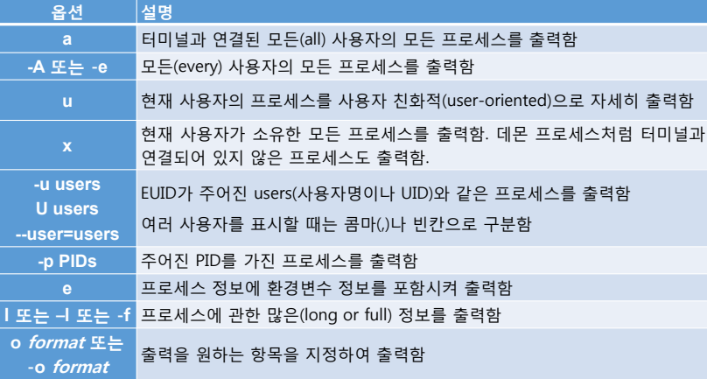
프로세스 ps -l
◆ 현재 터미널에서 동작되고 있는 프로세스에 관한 정보 출력

Slide 14
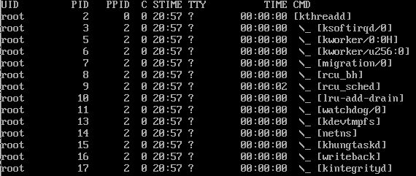

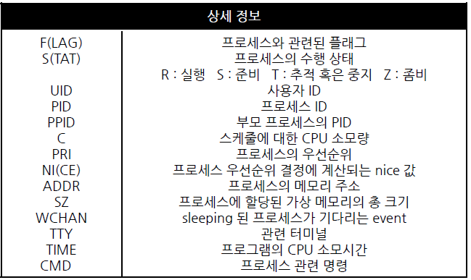
프로세스 ps -ef
◆ 모든 사용자의 프로세스에 관한 정보 출력
- TTY ?
: 터미널과 연결되지 않은 프로세스
- | grep [프로세스]

Slide 15
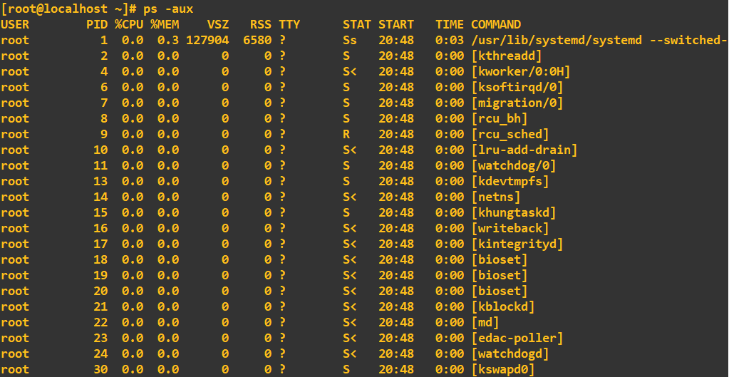
프로세스 ps –aux (1)
◆ 전체 프로세스 상태 확인
- USER : 프로세스를 시작한 사용자
- VSZ(Virtual Set Size) : 프로세스에 할당된 메모리 크기 (Kb)
- RSS(Resident Set Size) : 메모리에서 실행중인 프로그램의 크기 (실제 사용되는 메모리 크기)

Slide 16
프로세스 ps –aux (2)
◆ 전체 프로세스 상태 확인
- TTY : ?tty에서 실행되지 않은 것. 즉, 시스템 초기 부팅 시 실행된 것
- STAT : 프로세스 상태
- START, TIME : 프로세스가 시작된 시간, 총 사용시간

Slide 17
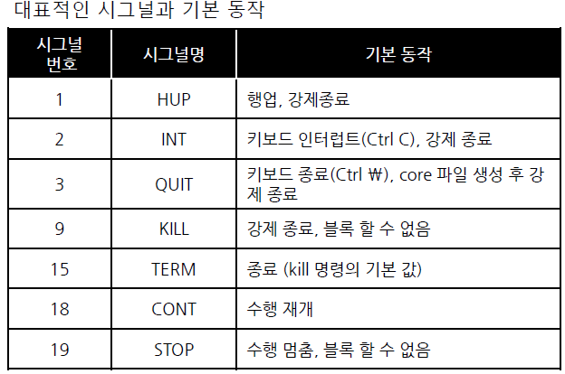
프로세스 KILL
◆ 시그널
- 프로세스에 전달되는 소프트웨어 인터럽드
- 시그널을 발생하는 이벤트 : 오류, IO요청, 타임아웃, 키보드 및 kill 명령
◆ 시그널 기본 동작

Slide 18
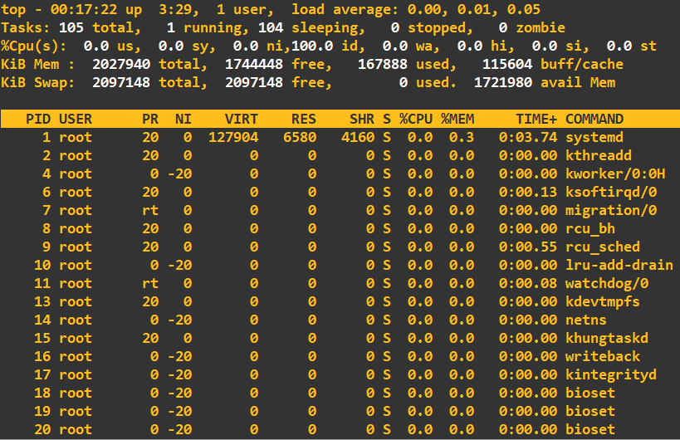
프로세스 TOP (1)
◆ 현재 실행 중인 프로세스의 모니터링과 관리를 위한 동적/대화식 도구
PID : 프로세스 ID
USER : 프로세스를 실행시킨 사용자
PRI : 프로세스 우선순위
NI : NICE 값.
마이너스가 우선순위 높음
VIRT : 가상 메모리 사용량
RES : 현제 페이지가 상주하고 있는 크기
SHR : 분할된 페이지, 프로세스에 의해
사용된 메모리를 나눈 메모리의 총합
S : 프로세스의 상태
%CPU : CPU 사용률
%MEM : 메모리 사용률
TIME+ : 프로세스가 시작된 이후 경과 시간
COMMNAD : 실행된 명령어

Slide 19
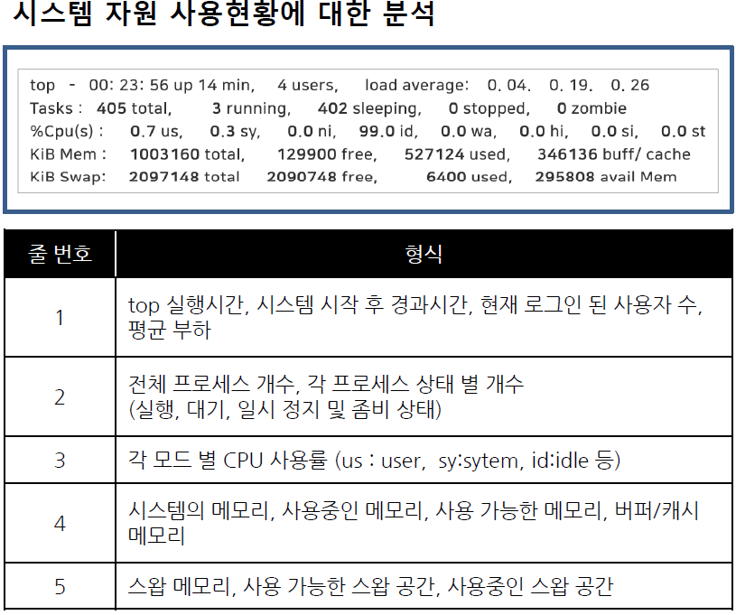
프로세스 TOP (2)

Slide 20
프로세스 TOP (3)
◆ top 실행 후 사용할 수 있는 옵션
[shift] + t : 실행된 시간이 큰 순서대로 정렬
[shift] + m : 메모리 사용량이 큰 순서대로 정렬
[shift] + p : cpu 사용량이 큰 순서대로 정렬
k : 프로세스 종료
k 입력 후 PID 입력 -> signal 9
C : 명령 인자 표시/비표시
[space bar] : Reflash
u : 입력한 사용자 소유의 프로세서만 표시
I : idle 또는 좀비(z)상태의 프로세스는 표시되지 않음
f : 필드 선택
h : help
q : 닫기

